Slide 1
ZIKA 101
Actualización: 12 de junio de 2017
Notes:
El contenido de estas diapositivas proviene de los mensajes clave de los CDC sobre la enfermedad por el virus del Zika (http://espanol.cdc.gov/zika/pdfs/zika-key-messages.pdf). En la sección de notas de toda la presentación se suministran temas de discusión complementarios.

Slide 2
Introducción
Notes:
Esta presentación ofrece información sobre el brote actual de zika, su modo de transmisión, los síntomas, los riesgos asociados y la forma de prevenir la propagación de esta enfermedad.

Slide 3
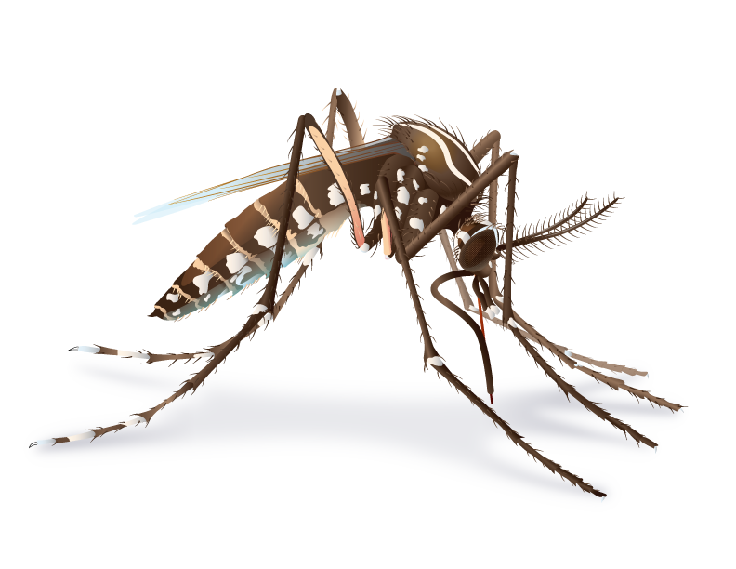
¿Qué es el zika?
El virus del Zika se propaga entre las personas, principalmente a través de la picadura de un mosquito infectado de la especie Aedes (Ae. aegypti y Ae. albopictus).
Muchas personas infectadas con el virus del Zika no tienen síntomas o solo tienen síntomas leves.
La infección por el virus del Zika puede provocar microcefalia y otros daños cerebrales severos durante el embarazo.
Notes:
Principalmente a través de la picadura de un mosquito Aedes aegypti o Aedes albopictus infectado.
Muchas personas no presentan síntomas o solo tienen síntomas leves.
La infección puede provocar microcefalia y otros daños cerebrales severos durante el embarazo.

Slide 4

¿Dónde se ha detectado el zika?
Antes del 2015, los brotes de zika ocurrían en África, en el sudeste asiático y en las islas del Pacífico.
En la actualidad, están apareciendo brotes en muchos países y territorios.
http://espanol.cdc.gov/zika/geo/index.html
Notes:
Antecedentes históricos del zika:
El virus del Zika se descubrió en un mono en el bosque Zika, en Uganda, en 1947.
Antes del 2007, se habían documentado al menos 14 casos de zika en seres humanos, aunque es posible que hayan ocurrido otros casos que no fueron reportados.
Es probable que se hayan producido brotes de zika en muchos lugares. Como los síntomas del zika se asemejan a los de otras enfermedades, es probable que muchos casos no hayan sido reconocidos.
Desde mayo del 2015, los CDC han estado respondiendo al creciente número de reportes de zika y han colaborado en investigaciones con la OPS y los ministerios de salud de otros países. Los primeros avisos para viajeros por el zika en Brasil se publicaron en junio del 2015.
El 22 de enero del 2016, los CDC activaron su Centro de Operaciones de Emergencia (EOC, por sus siglas en inglés) para responder a los brotes de zika que se estaban registrando en el continente americano y al aumento de informes sobre defectos de nacimiento y síndrome de Guillain-Barré en las áreas afectadas por esta enfermedad. El 8 de febrero de 2016 los CDC elevaron la activación de su EOC al nivel 1, el nivel más alto.
El 1.º de febrero del 2016, la Organización Mundial de la Salud (OMS) declaró una Emergencia de salud pública de interés internacional (PHEIC, por sus siglas en inglés) debido a los conglomerados de casos de microcefalia y otros trastornos neurológicos en algunas áreas afectadas por el zika.

Slide 5
Transmisión y síntomas

Slide 6

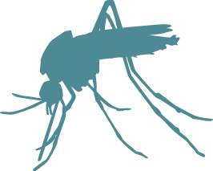
¿Cómo se transmite el zika?
El zika se puede transmitir a través de
Picaduras de mosquitos
De una mujer embarazada al feto
Relaciones sexuales con una persona infectada
Exposición en laboratorio
El virus del Zika se puede transmitir a través de transfusiones de sangre.
No se han reportado casos de bebés que contrajeron el zika a través de la lactancia materna.
Notes:
El virus del Zika se propaga entre las personas, principalmente a través de la picadura de un mosquito infectado de la especie Aedes (Ae. aegypti y Ae. albopictus).
Los mosquitos que propagan el virus del Zika pican de día y de noche.
Una mujer embarazada puede pasarle el virus del Zika al feto durante el embarazo o en una fecha cercana al parto.
Una persona infectada con el virus del Zika puede contagiar a sus parejas sexuales.
El virus del Zika se puede transmitir a través de las transfusiones de sangre.
No se ha documentado ningún caso de transmisión del virus del Zika a través de la leche materna. Los beneficios de la lactancia materna superan el riesgo hipotético de transmisión del virus del Zika a través de la leche materna.
No existe evidencia de que el zika se pueda transmitir a través del contacto físico, de la tos o el estornudo.

Slide 7
¿De qué modo afecta el zika a las personas?
Muchas personas con zika no presentan síntomas o solo tienen síntomas leves.
Los síntomas persisten durante varios días a una semana.
Por lo general el cuadro no es lo suficientemente grave como para ir al hospital.
Son muy poco frecuentes los casos de muerte por zika.
Notes:
Toda persona que viva en un área con riesgo de zika o viaje a un área con riesgo y no haya padecido aún la enfermedad puede infectarse.
Los síntomas del zika son similares a los de otras enfermedades transmitidas por picaduras de mosquitos, como el dengue y el chikunguña.
Muchas personas no presentan síntomas o solo tienen síntomas leves.
Los síntomas persisten durante varios días a una semana.
Por lo general el cuadro no es lo suficientemente grave como para ir al hospital.
Son muy poco frecuentes los casos de muerte por zika.

Slide 8
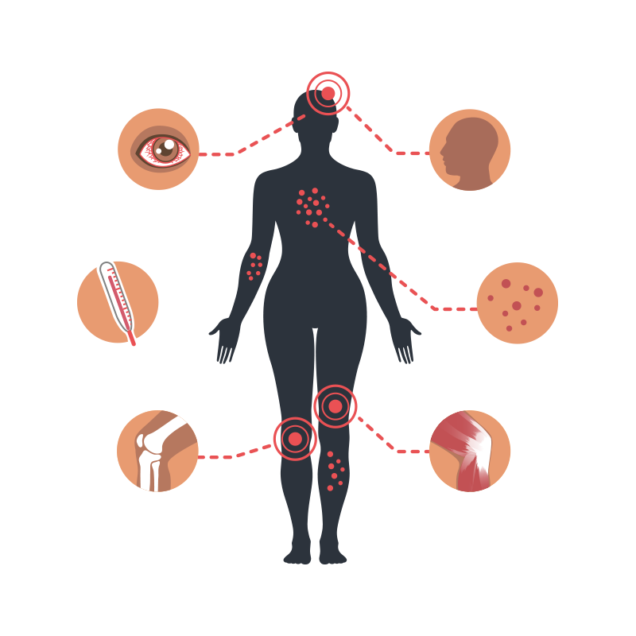
¿Cuáles son los síntomas?
Cuando aparecen síntomas, los más comunes son:
Fiebre
Sarpullido
Dolor de cabeza
Dolor en las articulaciones
Conjuntivitis (ojos enrojecidos)
Dolor muscular
Notes:
Toda persona con posible exposición al virus del zika por viaje o transmisión sexual, debe consultar al médico o proveedor de atención médica si presenta alguno de los síntomas que se describen.
Los síntomas incluyen
Fiebre
Sarpullido
dolor de cabeza
Dolor en las articulaciones
Conjuntivitis (ojos enrojecidos)
Dolor muscular

Slide 9
El zika y el embarazo

Slide 10

¿De qué manera afecta el zika los embarazos?
El virus del Zika puede transmitirse de la mujer embarazada al feto durante el embarazo o en fecha cercana al parto.
Se desconoce con qué frecuencia ocurre.
Notes:
Se prevé que las mujeres embarazadas con zika presenten un cuadro similar al de las que no lo están. No existe evidencia que sugiera que las mujeres embarazadas tengan o sean más susceptibles a tener una enfermedad más grave durante el embarazo.
Se desconoce si las mujeres embarazadas tienen más probabilidades de presentar síntomas en comparación con la población general.
No se sabe si es más probable que las mujeres embarazadas presenten el síndrome de Guillain-Barré.
Se desconoce qué probabilidades existen de que la infección por el virus del Zika afecte un embarazo.
Desconocemos si un bebé tendrá defectos de nacimiento si una mujer contrae la infección estando embarazada.
Aquí puede obtener más información sobre el zika y el embarazo: http://espanol.cdc.gov/zika/pregnancy/index.html

Slide 11
¿De qué manera afecta el zika los embarazos?
La infección durante el embarazo puede causar daños al cerebro, microcefalia y síndrome congénito del zika.
Asociado a otros problemas como abortos espontáneos, bebés nacidos muertos y defectos de nacimiento.
No hay evidencia de que una infección previa afecte embarazos futuros una vez eliminado el virus del cuerpo.
Notes:
La microcefalia es un defecto de nacimiento grave que es una señal del desarrollo incompleto del cerebro.
La microcefalia puede ocurrir porque el cerebro del bebé no se desarrolla adecuadamente durante el embarazo o porque deja de crecer después del nacimiento.
En la actualidad no existe evidencia que sugiera que una infección pasada por el virus del Zika represente un riesgo mayor de defectos de nacimiento para futuros embarazos una vez que el virus salió completamente del organismo de una mujer.
En este sitio aparece más información sobre microcefalia y defectos de nacimiento: http://espanol.cdc.gov/zika/healtheffects/birth_defects.html

Slide 12
¿De qué manera afecta el zika los embarazos?
Síndrome del zika congénito
Patrón distintivo de defectos de nacimiento en fetos y bebés de mujeres infectadas durante el embarazo
Asociado a 5 tipos de defectos de nacimiento que no se habían observado o que ocurren con muy poca frecuencia en otras infecciones durante el embarazo
Microcefalia grave (cabeza de tamaño pequeño) que resulta en un cráneo parcialmente colapsado
Tejido cerebral reducido con daño cerebral
Daño a la parte posterior del ojo con un patrón específico de cicatrices y mayor pigmentación
Alcance limitado del movimiento articular, como en pie equinovaro
Demasiado tono muscular que restringe los movimientos del cuerpo después del nacimiento
Notes:
Se debe hacer un examen físico integral, una ecografía intracraneal para examinar la estructura cerebral, una evaluación auditiva estándar en recién nacidos y pruebas de laboratorio para detectar el virus del Zika a todos los bebés nacidos de madres con evidencia de laboratorio de infección por el virus del Zika, aunque no tengan evidencias de anomalías al nacer.
Se ha identificado la microcefalia como característica de un patrón único de defectos de nacimiento, denominado síndrome congénito por el virus del Zika, en fetos y bebés de mujeres infectadas con zika durante el embarazo. https://www.cdc.gov/mmwr/volumes/65/wr/mm6533e2.htm?s_cid=mm6533e2_w
La infección por el virus del Zika durante el embarazo puede causar defectos de nacimiento tales como daños al cerebro, microcefalia y síndrome congénito del zika, un patrón de defectos de nacimiento que incluye anormalidades del cerebro, defectos oculares, pérdida de audición y defectos en las extremidades.
Reconocer que el zika es la causa de ciertos defectos de nacimiento no significa que todas las mujeres embarazadas infectadas con el virus del Zika tendrán un bebé con un defecto de nacimiento. Significa que una infección con zika durante el embarazo aumenta las probabilidades de sufrir estos problemas.
Aunque el virus del Zika es una causa de microcefalia y de otros daños cerebrales severos y se lo ha relacionado con estos otros problemas en bebés, aún hay mucho más que investigar. Los investigadores están recopilando datos para comprender mejor las consecuencias del virus del Zika en las madres y sus hijos.

Slide 13
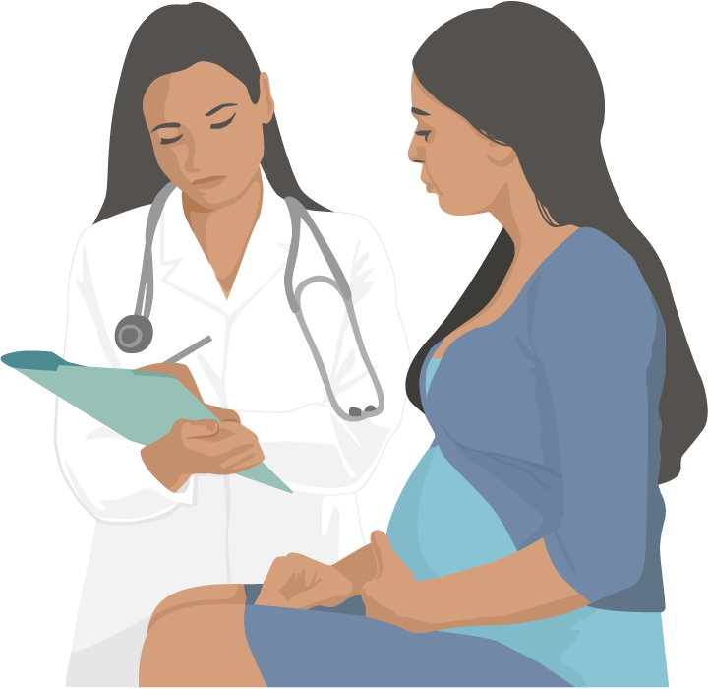
Evaluar a las mujeres embarazadas para detectar una posible exposición al zika
En cada consulta prenatal se debe preguntar a todas las mujeres embarazadas si
Viajaron a un área con riesgo de zika o si viven en un área con riesgo
Tuvieron relaciones sexuales sin usar condón con una pareja que viajó a un área con riesgo de zika o que vive en un área con riesgo
Notes:
Las mujeres embarazadas que viven en un área con riesgo de zika o que hayan viajado recientemente a un área con riesgo deben hablar con un médico u otro proveedor de atención médica acerca de su riesgo de infección por el virus del Zika, aun si no se sienten enfermas.
Las mujeres embarazadas también deben consultar a su médico u otro proveedor de atención médica si su pareja sexual vive en un área con riesgo de zika o viajó hace poco a un área con riesgo.
Las mujeres embarazadas deben ver a un médico u otro proveedor de atención médica si presentan fiebre, dolor de cabeza, sarpullido, dolor en las articulaciones, dolor muscular o conjuntivitis (ojos enrojecidos). Deben informar al médico u otro proveedor de atención médica dónde viven y adónde viajaron.
Se deben hacer análisis de detección de la infección del Zika a las mujeres embarazadas con posible exposición a un área con riesgo de zika que tenga un aviso para viajeros de los CDC sobre el virus del Zika, aun si no tienen síntomas.

Slide 14
Síndrome de Guillain-Barré

Slide 15
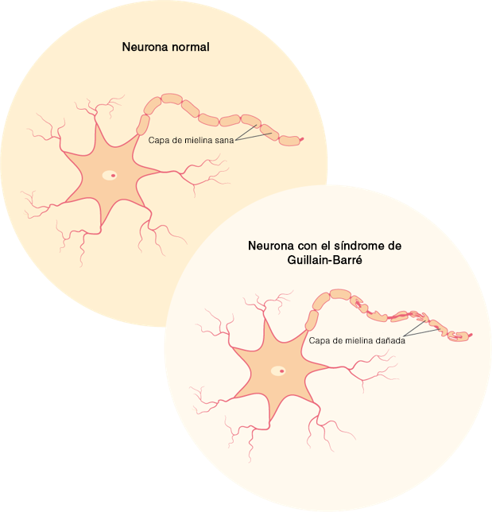
¿Provoca el zika el síndrome de Guillain-Barré (SGB)?
El SGB es una enfermedad poco frecuente del sistema nervioso en la cual el propio sistema inmunitario de la persona daña las células nerviosas, lo que causa debilidad muscular y, a veces, parálisis.
El SGB está estrechamente asociado al zika, aunque solo una proporción pequeña de personas con infección reciente por el virus del Zika contrae el síndrome.
Los CDC continúan investigando la relación entre el SGB y el zika para obtener más información.
Notes:
Varios países que han sufrido brotes de zika en el último tiempo informaron aumentos en la cantidad de pacientes con Síndrome de Guillain-Barré (SGB).
Los síntomas del SGB incluyen debilidad en piernas y brazos, y en casos graves pueden afectar los músculos que controlan la respiración.
Estos síntomas pueden durar unas pocas semanas o varios meses. Aunque la mayoría de las personas se recuperan completamente del SGB, algunas quedan con daño permanente. Muy pocas personas mueren a causa del SGB.
Los investigadores no comprenden completamente la causa del síndrome de Guillain-Barré. La mayoría de las personas con el síndrome de Guillain-Barré dijeron haber tenido una infección antes de presentar los síntomas del síndrome de Guillain-Barré. Los CDC continúan investigando la relación entre el SGB y el zika para obtener más información.

Slide 16
pruebas

Slide 17
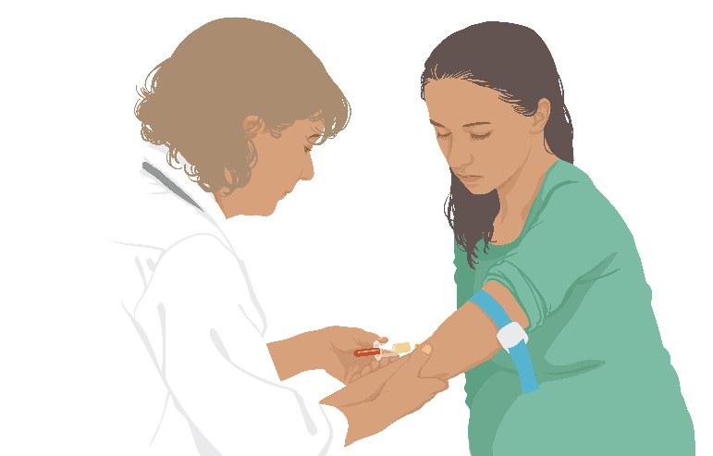
¿Cómo se diagnostica el zika?
Un médico u otro proveedor de atención médica le preguntará acerca de los viajes recientes que haya hecho, y los signos y síntomas que tenga.
Una prueba de detección en sangre u orina puede confirmar la infección por el virus del Zika.
Notes:
Un médico u otro proveedor de atención médica le preguntará acerca de los viajes recientes que haya hecho, y los signos y síntomas que tenga.
No se recomiendan las pruebas en sangre, semen y orina para determinar las probabilidades de que alguien transmita el virus del Zika por vía sexual. Debido a que el virus del Zika puede permanecer en algunos líquidos (por ejemplo, el semen) por más tiempo que en la sangre, una persona podría arrojar un resultado negativo en la prueba de sangre, pero aún así transportar el zika en sus secreciones genitales. Por el momento no es posible hacer pruebas de detección del virus del Zika en semen y flujo vaginal fuera de entornos de investigación. No se recomienda la realización de las pruebas en hombres asintomáticos y mujeres que no están embarazadas.
En este sitio aparecen detalladas las directrices para hacer pruebas: http://www.cdc.gov/mmwr/volumes/65/wr/pdfs/mm6529e1.pdf

Slide 18
¿Quiénes se deben realizar las pruebas de detección del zika?
Cualquiera que tenga síntomas de zika o los haya tenido en el último tiempo
Y viva en un área con riesgo de zika o haya viajado a un área con riesgo, o
Haya tenido relaciones sexuales sin protección con una pareja que vive en un área con riesgo de zika o viajó a un área con riesgo
Notes:
A continuación podrá encontrar información detallada sobre las pruebas:
https://espanol.cdc.gov/zika/hc-providers/testing-for-zika-virus.html
Puede encontrar las directrices actualizadas sobre las pruebas de detección en mujeres embarazadas aquí
https://www.cdc.gov/mmwr/volumes/65/wr/mm6529e1.htm?s_cid=mm6529e1_e
Las mujeres embarazadas que viven en un área con zika con un aviso para viajeros sobre el zika están en riesgo de contraer el virus durante el embarazo. En consecuencia, se debe recomendar la realización de pruebas en la primera consulta de atención prenatal y una segunda prueba en el segundo trimestre.

Slide 19
¿Quiénes se deben realizar las pruebas de detección del zika?
Todas las mujeres embarazadas (independientemente de los síntomas que
Vivan en un área con riesgo de zika o haber viajado a un área con riesgo que tiene un aviso para viajeros de los CDC sobre el zika, o
Hayan tenido relaciones sexuales sin protección con una pareja que vive en un área con riesgo de zika o haya viajado a un área con riesgo que tiene un aviso para viajeros de los CDC sobre el virus del Zika
Mujeres embarazadas que viven en un área con riesgo de zika o que viajaron recientemente a un área con riesgo pero sin un aviso para viajeros de los CDC sobre el virus del Zika.
Si desarrollan los síntomas del zika o
Si su feto muestra en una ecografía anormalidades que pudieran estar relacionadas con la infección del zika
Notes:
Debido a que se desconoce el riesgo de infección por el virus del Zika en estas áreas con riesgo de zika pero sin avisos para viajeros, no se recomiendan las pruebas de rutina para las mujeres embarazadas que han viajado a estas áreas pero que no presentan síntomas. Sin embargo, se pueden ofrecer pruebas en cada caso en particular.

Slide 20
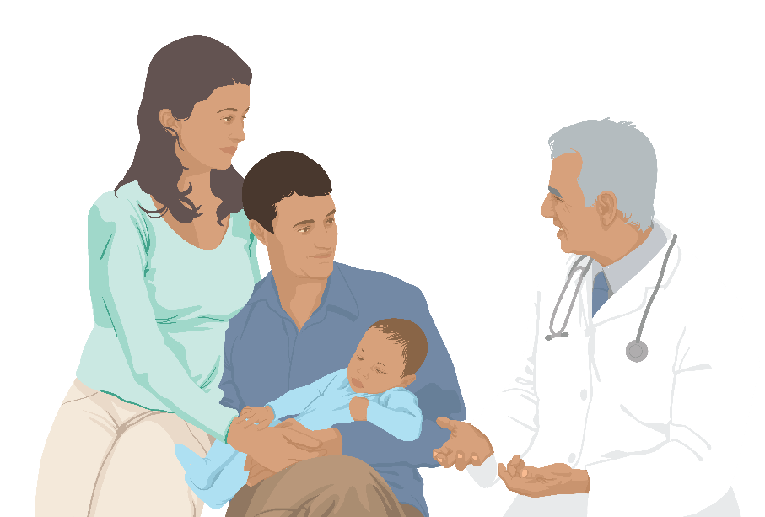
Pruebas para diagnosticar zika en bebés
Los CDC recomiendan pruebas de laboratorio para estas personas:
Todos los bebés nacidos de madres con evidencia de laboratorio de infección por el virus del Zika durante el embarazo
Bebés con hallazgos clínicos o de diagnóstico neurológico por imágenes anormales que sugieren síndrome congénito de virus del Zika y una madre con posible exposición al virus del Zika, independientemente de los resultados de las pruebas de detección del virus del Zika en la madre
Notes:
Lo ideal es recolectar las muestras para realizar las pruebas del virus del Zika dentro de los primeros 2 días de nacidos los bebés; si la prueba se realiza más tarde, será difícil diferenciar si la infección es congénita, perinatal o postnatal.

Slide 21
Qué hacer en caso de infectarse

Slide 22
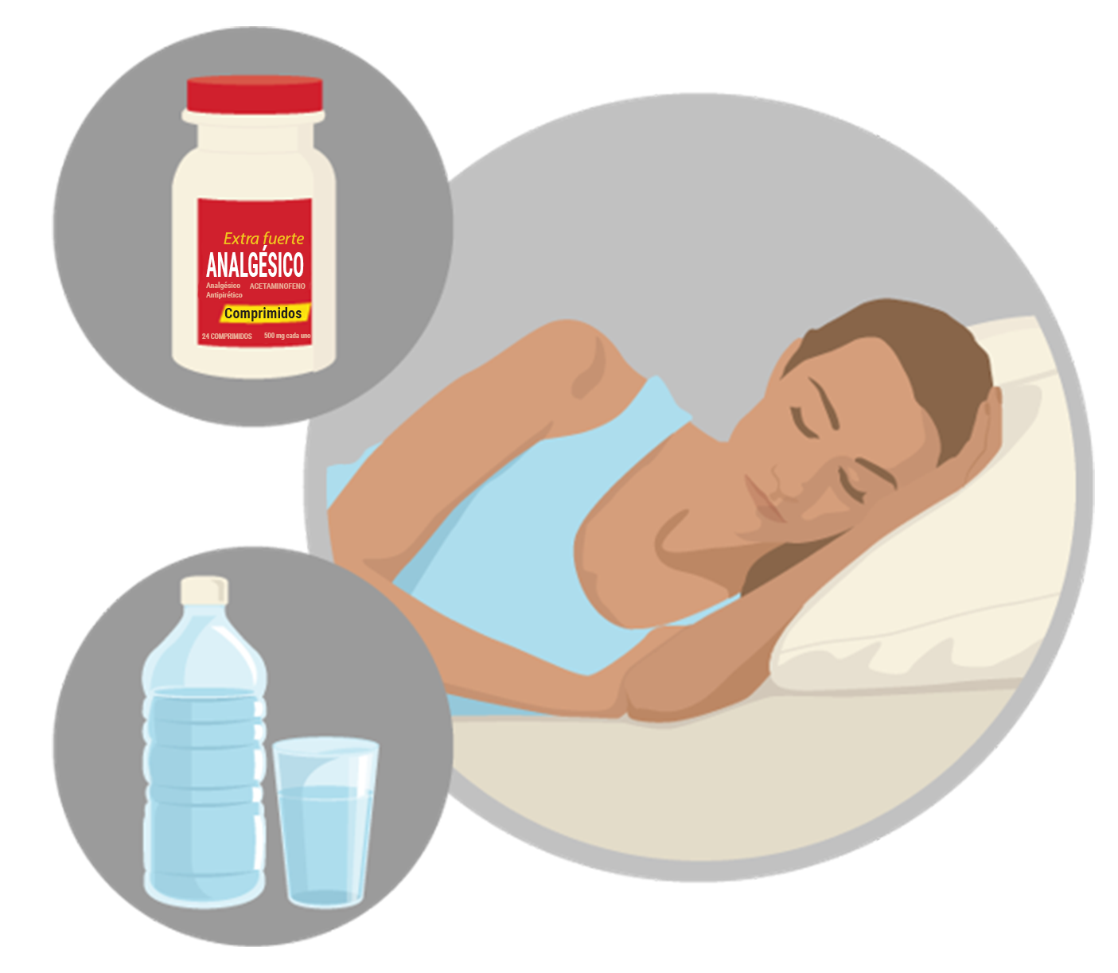
¿Cuál es el tratamiento para el zika?
No hay un medicamento específico ni vacuna para la infección por el virus del Zika.
Tratar los síntomas
Descansar
Tomar líquidos para evitar la deshidratación
No tomar aspirina ni otros medicamentos antinflamatorios no esteroideos (AINE)
Tomar acetaminofeno (Tylenol®) para reducir la fiebre y aliviar el dolor
Notes:
No existe un medicamento específico para tratar el zika
Tratar los síntomas
No tomar aspirina ni otros medicamentos antinflamatorios no esteroideos (AINE) hasta que se descarte el dengue y así reducir el riesgo de hemorragia.
Si está tomando medicamentos para otra afección, hable con su proveedor de atención médica antes de tomar otros medicamentos.

Slide 23
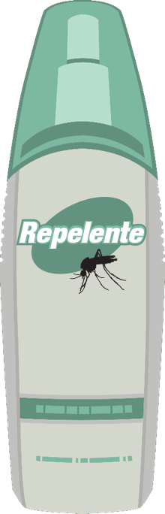
Qué hacer si uno tiene zika
Protéjase de las picaduras de mosquitos. Durante la primera semana de la enfermedad, el virus del Zika puede hallarse en la sangre.
Una persona infectada puede transmitir el virus a un mosquito que la pique.
Un mosquito infectado puede propagar el virus a otras personas.
Notes:
Para ayudar a prevenir que se enfermen otras personas, siga estrictamente las medidas de prevención de picaduras de mosquitos durante la primera semana de la enfermedad.

Slide 24
Vigilancia

Slide 25

Reportar el zika en los Estados Unidos
Los proveedores de atención médica deben reportar los casos a su departamento de salud local, estatal o territorial.
Se alienta a los departamentos de salud territoriales y estatales a reportar los casos confirmados a los CDC a través de ArboNET, el sistema nacional de vigilancia de enfermedades arbovirales.
Se deben reportar al Registro de Casos de Zika en el Embarazo en los EE. UU. los casos de mujeres embarazadas con alguna evidencia de laboratorio de infección por el virus del Zika.
Para conocer la cifra más actualizada de casos, visite https://espanol.cdc.gov/zika/geo/united-states.html.
Notes:
El zika es una enfermedad de notificación obligatoria a nivel nacional. Se les pide a los departamentos de salud estatales y territoriales que reporten los casos confirmados en laboratorio a los CDC a través de ArboNET, el sistema nacional de vigilancia de enfermedades arbovirales. Los proveedores de atención médica deben reportar los casos a su departamento de salud local, estatal o territorial, según las leyes o regulaciones para enfermedades de notificación obligatoria de su jurisdicción.
Los CDC mantienen una vigilancia intensificada de las mujeres con alguna evidencia de laboratorio de posible infección por el virus del Zika, con o sin síntomas durante el embarazo y de sus bebés durante el primer año de vida.
Los CDC monitorean y reportan los casos de zika, así como las áreas donde se propaga esta enfermedad, lo que permite elevar nuestros conocimientos sobre cómo y dónde se está propagando el zika.

Slide 26
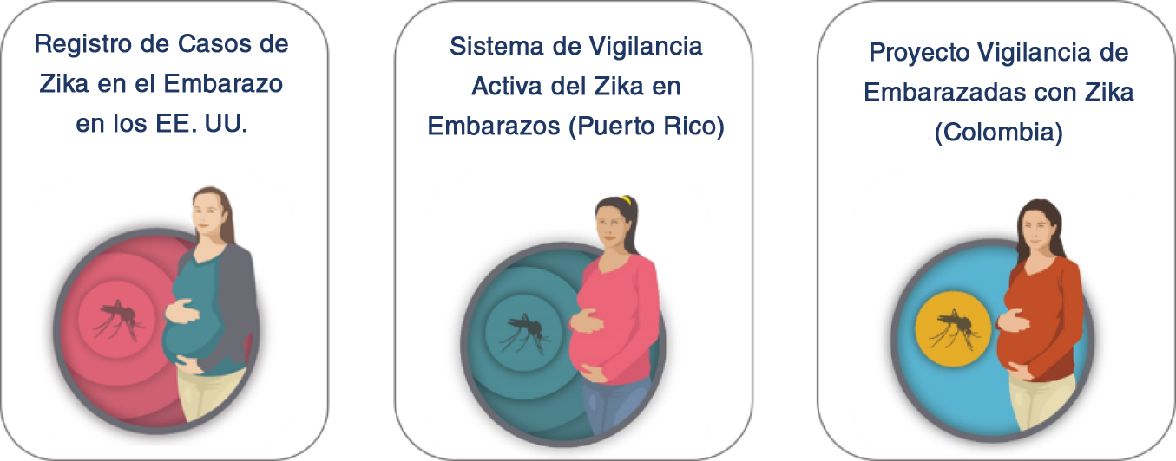
Registros de casos de zika en el embarazo
Notes:
Para obtener más información sobre el impacto de la infección por zika en las mujeres embarazadas, sus fetos y bebés, los CDC llevan a cabo una vigilancia intensificada de todas aquellas mujeres con evidencia de posible infección por el virus del Zika durante el embarazo.
Los CDC establecieron el Registro de Casos de Zika en el Embarazo en los EE. UU., en colaboración con los departamentos de salud estatal, tribal, local y territorial.
Los CDC también elaboraron un sistema similar en Puerto Rico, conocido como Sistema de vigilancia activa del zika en el embarazo.
Los CDC ofrecieron su ayuda para llevar adelante una vigilancia intensificada de las mujeres embarazadas con zika en Colombia.
Los datos obtenidos se utilizarán para actualizar las recomendaciones para el cuidado clínico, planificar los servicios para las mujeres embarazadas y familias afectadas por el zika, y mejorar la prevención de la infección durante el embarazo.

Slide 27

Registro de Casos de Zika en el Embarazo en los EE. UU.
Los CDC han creado el Registro de Casos de Zika en el Embarazo en los EE. UU. para obtener más información sobre las mujeres embarazadas con zika en los Estados Unidos y sus bebés.
Los datos se utilizarán para
Actualizar las recomendaciones para el cuidado clínico
Planificar los servicios para mujeres embarazadas y familias afectadas por el zika
Mejorar la prevención de la infección por el zika durante el embarazo
En Puerto Rico se utiliza el Sistema de Vigilancia Activa del Zika en Embarazos.
https://espanol.cdc.gov/zika/hc-providers/registry.html
https://espanol.cdc.gov/zika/public-health-partners/zapss.html
Notes:
Los CDC han creado el Registro de Casos de Zika en el Embarazo en los EE. UU. y trabajan en conjunto con los departamentos de salud estatales, tribales, locales y territoriales para obtener información acerca de las consecuencias en los embarazos y en los bebés, entre mujeres embarazadas y sus bebés mediante evidencia de laboratorio de la infección por el virus del Zika.
Los CDC reportan los datos de los embarazos a partir de estos dos sistemas de vigilancia. Las cifras reportadas reflejan la cantidad de mujeres embarazadas en los Estados Unidos, incluyendo los territorios de EE. UU., con alguna evidencia de laboratorio de presunta infección por el virus del Zika, con o sin síntomas o complicaciones en el embarazo.

Slide 28
prevención
Protegerse de las picaduras de mosquitos

Slide 29
El virus del Zika se transmite principalmente a través de la picadura de un mosquito Aedes aegypti o Ae. albopictus infectado. Tome medidas para que usted y su familia se protejan del zika.
Notes:
El virus del Zika se transmite principalmente a través de la picadura de un mosquito de la especie Aedes aegypti o Aedes albopictus.
Los moquitos Aedes aegypti viven en climas tropicales, subtropicales y en algunos climas templados. Esta especie es el vector primario del zika, dengue, chikunguña y otras enfermedades arbovirales. Como los mosquitos Aedes aegypti viven cerca de las personas y prefieren alimentarse de sangre humana, se consideran altamente eficientes en la transmisión de estas enfermedades.
Para producir huevos, el mosquito hembra pica a las personas para alimentarse de su sangre. Cuando se alimenta, el mosquito perfora la piel de la persona (como una aguja) y le inyecta saliva.

Slide 30

Controle los mosquitos en el exterior
Esto es lo que puede hacer para ayudar a controlar los mosquitos que puede haber fuera de su casa
Una vez por semana vacíe y limpie, voltee o deseche los recipientes que acumulen agua.
Tape bien los recipientes en los que almacena agua.
Use larvicidas para matar las larvas que habitan en recipientes con agua que no se pueden vaciar y que no se utilizarán para beber.
Utilice un spray insecticida para exteriores para eliminar los mosquitos en las áreas donde habitan.
Si tiene un pozo séptico, repare todas las grietas o roturas.
Notes:
Una vez a la semana, vacíe, cepille, voltee, cubra o deseche todos los artículos donde se pueda acumular el agua como neumáticos, baldes, macetas, juguetes, piscinas, comederos de pájaros, platillos de macetas o recipientes de basura. Los mosquitos depositan sus huevos cerca del agua.
Tape bien las cisternas así como los envases para almacenar agua como baldes y barriles pluviales para que los mosquitos no puedan entrar para depositar sus huevos.
En el caso de contenedores sin tapa, use tela metálica a través de la cual un mosquito adulto no pueda pasar.
Use larvicidas para matar las larvas que habitan en recipientes de agua que no se utilizarán para beber y que no se puedan cubrir ni desechar.
Si tiene un pozo séptico, repare todas las grietas o roturas. Cubra las tuberías de agua y ventilación. Use malla de alambre con orificios que sean más pequeños que un mosquito adulto.
Utilice un spray insecticida para exteriores para eliminar los mosquitos en las áreas donde habitan. Los mosquitos normalmente descansan en áreas oscuras y húmedas como debajo de muebles de patio y en garajes cerrados o abiertos.

Slide 31
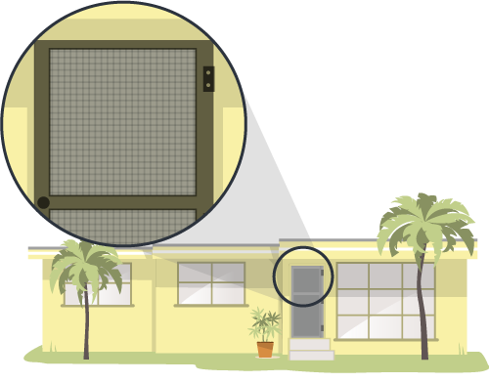
Controle los mosquitos en el interior
Esto es lo que puede hacer para ayudar a controlar los mosquitos dentro de su casa:
Use mallas para ventanas y puertas.
Utilice aire acondicionado siempre que sea posible.
Una vez por semana, vacíe, limpie, voltee o deseche los objetos que contengan agua.
Si tiene mosquitos dentro de su casa, utilice un nebulizador o un spray insecticida para interiores.
Siga las instrucciones de la etiqueta del producto siempre que use insecticidas.
Notes:
Instale o repare y use mallas en puertas y ventanas. No use accesorios para evitar que las puertas se cierren.
Utilice aire acondicionado siempre que sea posible.
Una vez a la semana, vacíe y cepille, voltee, cubra o deseche todos los artículos donde se deposite el agua como floreros y platillos para macetas. Los mosquitos depositan sus huevos cerca del agua.
Elimine los mosquitos dentro de su casa. Utilice un nebulizador o un spray insecticida para interiores para eliminar los mosquitos y tratar las áreas donde habitan. El efecto de estos productos es inmediato pero es posible que se tengan que aplicar de nuevo. Siga las instrucciones de la etiqueta del producto siempre que use insecticidas. Con solo utilizar insecticidas no será suficiente para mantener su casa libre de mosquitos.
Los mosquitos suelen descansar en lugares oscuros y húmedos, como debajo del fregadero, dentro de clósets, debajo de muebles o en el cuarto de lavado.

Slide 32
Use repelente de insectos
Use repelentes de insectos registrados por la Agencia de Protección Ambiental (EPA).
Use un repelente que contenga uno de los siguientes ingredientes activos: DEET, picaridina, IR3535 o aceite de eucalipto de limón, para-mentano-diol o 2-undecanona.
Siempre siga las instrucciones en la etiqueta del producto.
No rocíe el repelente sobre la piel que se encuentra cubierta por la ropa.
Si también usa protector solar, aplíquelo antes del repelente de insectos.
Notes:
Al seleccionar repelentes registrados en la EPA puede estar seguro de que esa agencia ha evaluado la eficacia del producto.
Los repelentes de insectos registrados en la EPA ahuyentan los mosquitos que diseminan el zika y otros virus como el dengue, la chikunguña y el virus del Nilo Occidental.
Se ha demostrado que los repelentes de insectos autorizados por la EPA son eficaces y seguros, incluso en embarazadas y mujeres que están lactando, si se utilizan siguiendo las indicaciones.

Slide 33
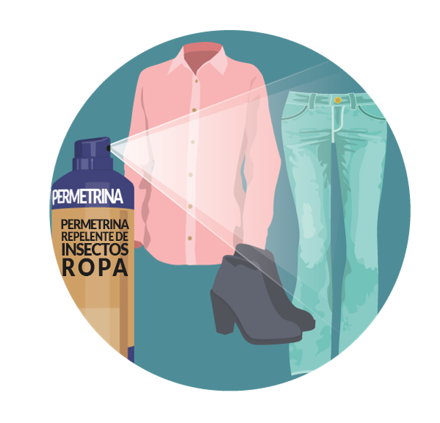
Cree una barrera entre los mosquitos y usted
Cubra la piel que queda expuesta
Use camisas de manga larga y pantalones largos.
Trate la ropa y los equipos
Use permetrina* para tratar la ropa y equipos o compre artículos ya tratados.
Vea la información del producto para saber cuánto dura la protección.
No utilice productos con permetrina directamente sobre la piel.
*La permetrina no es efectiva en Puerto Rico.
Notes:
La Agencia de Protección Ambiental (EPA) ha revisado estudios científicos sobre el uso de ropa tratada con permetrina. Según la revisión de la EPA, no hay evidencia de efectos en el aparato reproductor de la madre o en el desarrollo del hijo después de una exposición a la permetrina.
La ropa tratada permanece protegida luego de múltiples lavados. Vea la información del producto para saber cuánto durará la protección.
Si usted hará el tratamiento personalmente, siga las instrucciones del producto cuidadosamente.
NO utilice productos con permetrina directamente sobre la piel. Estos productos son para tratar la ropa.

Slide 34
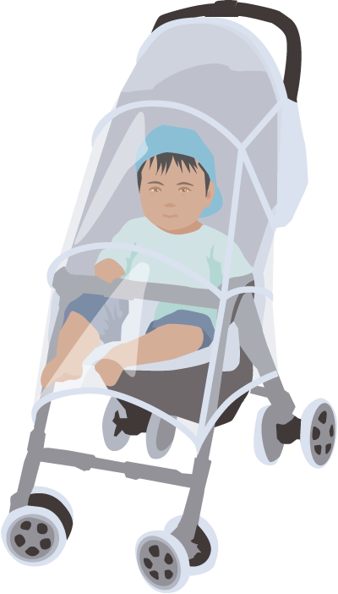
Proteja a su familia
Para bebés y niños
Vista a su hijo con ropa que le cubra los brazos y las piernas.
En el caso de los niños mayores de 2 meses, use repelente de insectos sobre la piel expuesta.
Cubra la cuna, el cochecito y el portabebés con un mosquitero.

Slide 35
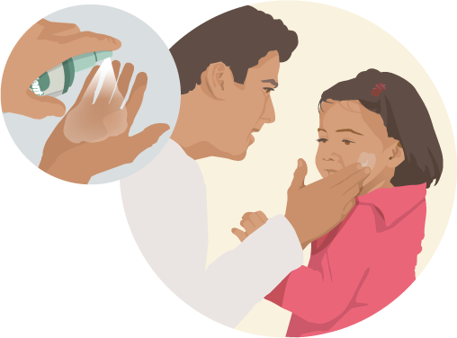
Proteja a su familia
Aplique repelentes de insectos en niños
No aplique el repelente en las manos, los ojos, la boca ni sobre la piel irritada o con heridas.
Adultos: Rocíe sus manos y luego páselas por la cara del niño.
No use repelente de insectos en bebés menores de 2 meses.
No use productos que contengan aceite de eucalipto de limón o para-mentano-diol en niños menores de 3 años.

Slide 36
prevención
Prevenga la transmisión sexual

Slide 37


Acerca de la transmisión sexual
Una persona con zika puede transmitir el virus por vía sexual a sus parejas sexuales.
Vía sexual implica sexo vaginal, anal y oral, y compartir juguetes sexuales.
El zika se puede transmitir a través de las relaciones sexuales, antes, durante y después que se desarrollen los síntomas.
Se puede transmitir aunque la persona infectada no refiera síntomas en ese momento o nunca los tenga.
El virus del Zika puede permanecer en el semen durante más tiempo que en los flujos vaginales, la orina y la sangre.
Notes:
Una persona con zika puede transmitir el virus por vía sexual a sus parejas sexuales.
Vía sexual incluye el sexo vaginal, anal y oral, y el hecho de compartir juguetes sexuales.
El zika se puede transmitir a través del sexo, aun si la persona infectada no tiene síntomas en ese momento.
Una persona con zika puede contagiar antes de que comiencen sus síntomas, cuando ya tiene síntomas, y una vez que los síntomas desaparecen.
Si bien no está bien documentado, es posible que una persona portadora del virus pueda transmitirlo aunque nunca tenga síntomas.
Hay estudios en marcha para averiguar cuánto tiempo permanece el zika en el semen y el flujo vaginal de las personas con zika, y durante cuánto tiempo puede transmitirse a las parejas sexuales. Sabemos que el zika puede permanecer en el semen durante más tiempo que en otros líquidos corporales, incluidos el flujo vaginal, la orina y la sangre.
Exposición sexual incluye tener relaciones sexuales sin condón con una persona que viajó a un área con zika o que vive en un área afectada.
Esto incluye sexo vaginal, anal y oral, y compartir juguetes sexuales.

Slide 38


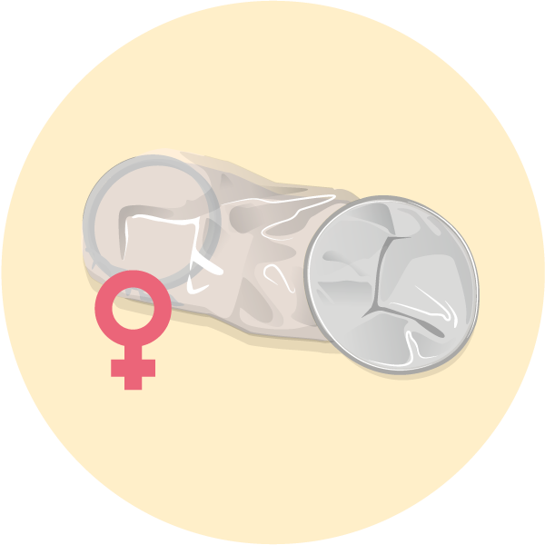
Proteja a su pareja
Abstenerse de tener sexo elimina el riesgo de contraer el zika por vía sexual.
El uso del condón puede reducir el riesgo de contraer el zika por vía sexual.
Incluye los condones femeninos y masculinos.
Los condones deben usarse de principio a fin, en cada relación sexual por vía vaginal, anal u oral, y al compartir juguetes sexuales.
http://www.cdc.gov/mmwr/volumes/65/wr/pdfs/mm6529e2.pdf
Notes:
No compartir juguetes sexuales también puede reducir el riesgo de contagiar el zika a las parejas sexuales.
Aquí puede encontrar las directrices sobre la transmisión sexual: http://www.cdc.gov/mmwr/volumes/65/wr/pdfs/mm6529e2.pdf

Slide 39

Proteja a su pareja
Las parejas en las que un integrante viajó a un área con riesgo de zika pueden usar condón o abstenerse de tener sexo.
Si el integrante que viajó es mujer: Durante 8 semanas, como mínimo, después de haber regresado del área afectada o de la aparición de los síntomas o a partir del diagnóstico.
Si el integrante que viajó es hombre: Durante 6 meses, como mínimo, después del regreso o de la aparición de los síntomas o a partir del diagnóstico.
Las personas que viven en un área con riesgo de zika pueden usar condón o abstenerse de mantener relaciones sexuales.
Notes:
Este periodo prolongado en los hombres se debe a que el zika permanece en el semen durante más tiempo que en otros líquidos corporales.
La decisión de tener relaciones sexuales y usar condones depende de cómo entiende cada persona los riesgos y beneficios, entre los que se encuentran
▪ La naturaleza leve del cuadro de enfermedad para muchas personas
▪ Su posible exposición a mosquitos en un área con riesgo de zika
▪ Sus planes de buscar un embarazo (si corresponde) y el acceso a métodos de control de la natalidad
▪ Su acceso a condones
▪ Su deseo de intimidad, incluido el deseo de usar condón o abstenerse de tener relaciones sexuales
▪ El hecho de poder usar condón o abstenerse de tener relaciones sexuales
o si uno de los integrantes de la pareja presenta síntomas de zika o le preocupa esa posibilidad, debe consultar a su proveedor de atención médica.

Slide 40
Durante el embarazo
Las parejas con una integrante embarazada en las que uno o ambos viven un área con riesgo de zika o viajaron a un área con riesgo deben tomar estas medidas:
Usar condón de principio a fin, cada vez que tenga relaciones sexuales (por vía oral, vaginal o anal), o abstenerse de tener sexo durante el embarazo.
No compartir juguetes sexuales durante el embarazo.
Notes:
El riesgo de contraer zika por vía sexual es más preocupante en las mujeres embarazadas, pues, si se infectan durante el embarazo, pueden transmitir el virus al feto en desarrollo.

Slide 41
Si está pensando en tener un bebé
La exposición debido a un viaje o la exposición por tener relaciones sexuales sin usar condón con alguien que vive en un área con un aviso para viajeros de los CDC sobre el virus del Zika o que viajó a un área con este aviso
Mujeres | Hombres
Para intentar quedar embarazada, espere 8 semanas, como mínimo, después de la aparición de los síntomas o de la última posible exposición. | Antes de intentar concebir con su pareja, espere 6 meses, como mínimo, después de la aparición de los síntomas o de la última posible exposición.
Notes:
Las mujeres y sus parejas que están pensando en un embarazo deben evitar los viajes no necesarios a áreas con riesgo de zika con avisos para viajeros sobre el zika de los CDC.
Si la pareja femenina estuvo expuesta a un área con riesgo, debe esperar 8 semanas, como mínimo, a partir de la última exposición posible o de la aparición de los síntomas (si desarrolló síntomas) para intentar concebir. Durante este periodo de espera, use condón o absténgase de mantener relaciones sexuales.
Si la pareja masculina estuvo expuesta a un área con riesgo, debe esperar 6 semanas, como mínimo, a partir de la última exposición posible o de la aparición de los síntomas (si desarrolló síntomas) para intentar concebir. Durante este periodo de espera, use condón o absténgase de mantener relaciones sexuales.
Las decisiones de planificación familiar son personales y complejas, y las circunstancias para cada mujer y su pareja varían. Las mujeres y sus parejas deben hablar acerca de sus planes de embarazo con un médico o proveedor de atención médica de su confianza. Como parte de los servicios de asesoramiento con los proveedores de atención médica, algunas mujeres y sus parejas, que viven en áreas con riesgo de zika, quizás decidan postergar el embarazo.
Aquí puede encontrar las directrices sobre la transmisión sexual: http://www.cdc.gov/mmwr/volumes/65/wr/pdfs/mm6529e2.pdf

Slide 42
Si está pensando en tener un bebé
La exposición debido a un viaje o la exposición por tener relaciones sexuales sin usar condón con alguien que vive en un área con riesgo de zika o que viajó a un área con riesgo pero sin aviso para viajeros de los CDC sobre el virus del Zika
Mujeres | Hombres
Si no tiene síntomas, hable con un proveedor de atención médica acerca de su intención de tener un hijo. |  | Si no tiene síntomas, hable con un proveedor de atención médica acerca de su intención de tener un hijo.
Antes de intentar quedar embarazada, espere 8 semanas, como mínimo, después de la aparición de los síntomas. |  | Antes de intentar quedar embarazada, espere 6 semanas, como mínimo, después de la aparición de los síntomas.
Notes:
Debido a que se desconoce el nivel de riesgo en esta área y la información sobre el riesgo de infección en el momento de la concepción es limitada, consulte a su proveedor de atención médica acerca de sus planes de embarazo, sus planes de viaje, el riesgo de infección por el virus del Zika, los efectos posibles en la salud de un bebé debido a la infección por el virus del Zika, y las maneras de protegerse del zika.
Si desarrolla síntomas que concuerdan con los del virus del Zika y/o si su prueba dio positivo para el zika, debería cumplir con los tiempos de espera sugeridos anteriormente antes de concebir.

Slide 43
Si está pensando en tener un bebé
Personas que viven en áreas con riesgo de zika o que viajan frecuentemente a áreas con riesgo
Mujeres | Hombres
Si no tiene síntomas, hable con un proveedor de atención médica acerca de su intención de tener un hijo. | Si no tiene síntomas, hable con un proveedor de atención médica acerca de su intención de tener un hijo.
Antes de intentar quedar embarazada, espere 8 semanas, como mínimo, después de la aparición de los síntomas. | Antes de intentar quedar embarazada, espere 8 semanas, como mínimo, después de la aparición de los síntomas.
Notes:
Los hombres y las mujeres que viven en un área con riesgo de zika que están evaluando la posibilidad de concebir en el futuro cercano deben consultar a sus proveedores de atención médica si tienen planes de embarazo durante un brote del virus del Zika, sobre los potenciales riesgos del zika y cómo pueden prevenir la infección por el virus del Zika durante el embarazo.
Si desarrolla síntomas del zika y/o si su prueba dio positivo para el zika, debería cumplir con los tiempos de espera sugeridos anteriormente antes de concebir.

Slide 44
prevención
Viajes

Slide 45
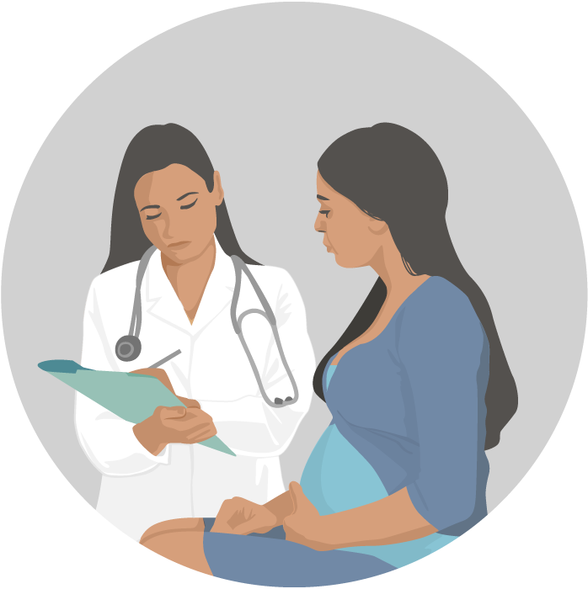

Directrices sobre viajes para mujeres embarazadas
Si está embarazada, no viaje a áreas con riesgo de zika.
Si debe viajar a una de estas áreas, hable con su médico u otro proveedor de atención médica y siga estrictamente las medidas para prevenir las picaduras de mosquitos durante el viaje.
Notes:
Las parejas en las que la mujer está embarazada y uno de los integrantes viajó a un área con riesgo de zika deben tomar estas medidas:
Usar condón de principio a fin, cada vez que tenga relaciones sexuales, o abstenerse de tener sexo durante el embarazo. Esto es importante aunque la pareja de la mujer embarazada no tenga síntomas de zika ni se sienta mal.
Evitar compartir juguetes sexuales a lo largo de todo el embarazo.
Hasta que no se sepa más, los CDC recomiendan lo siguiente:
Mujeres que buscan quedar embarazadas y sus parejas
Antes de que usted o su pareja viajen, hablen con su médico u otro proveedor de atención médica acerca de sus planes de buscar un embarazo y el riesgo de infección por el virus del Zika.
Si viaja a un área con zika, tanto usted como su pareja deben cumplir estrictamente las medidas para evitar las picaduras de mosquitos durante el viaje.

Slide 46

Protéjase mientras viaja
Si viaja a un área con riesgo de zika
Siga estrictamente las instrucciones para prevenir las picaduras de mosquitos.
Use condón o absténgase de tener sexo durante el viaje.
Notes:
Las parejas en las que un integrante viajó a un área con riesgo de zika deben usar condón o abstenerse de tener sexo. El periodo de tiempo recomendado para tomar estas precauciones depende de si el pasajero es mujer u hombre:
Si el pasajero es mujer: Usar condón o abstenerse de tener relaciones sexuales durante al menos 8 semanas después de haber viajado a un área con riesgo de zika (si no tienen síntomas) o durante al menos 8 semanas desde la aparición de los síntomas (o del diagnóstico de zika).
Si el pasajero es hombre: Usar condón o abstenerse de tener sexo durante al menos 6 meses luego de viajar a un área con riesgo de zika (si no tiene síntomas), o durante al menos 6 meses desde la aparición de los síntomas (o del diagnóstico de zika). Este periodo prolongado se debe a que el zika permanece en el semen durante más tiempo que en otros líquidos corporales.
Algunos viajeros se infectan durante el viaje pero no se enferman hasta que regresan a casa. Esté pendiente de cualquier enfermedad o síntoma que tenga durante el viaje o después de que regrese a casa. Informe a su médico u otro proveedor de atención médica adónde viajó y cuándo lo hizo.

Slide 47

Protéjase mientras viaja
Permanezca en lugares con aire acondicionado y con mallas en puertas y ventanas.
Utilice un mosquitero si no hay aire acondicionado o habitaciones con mallas en puertas y ventanas o si duerme a la intemperie.

Slide 48
Protéjase y proteja a los demás después de un viaje
Aunque no tengan malestar, los viajeros que regresan de un área con riesgo de zika deben tomar medidas para evitar las picaduras de mosquitos durante 3 semanas para no propagar el zika a mosquitos que no estén infectados.

Slide 49
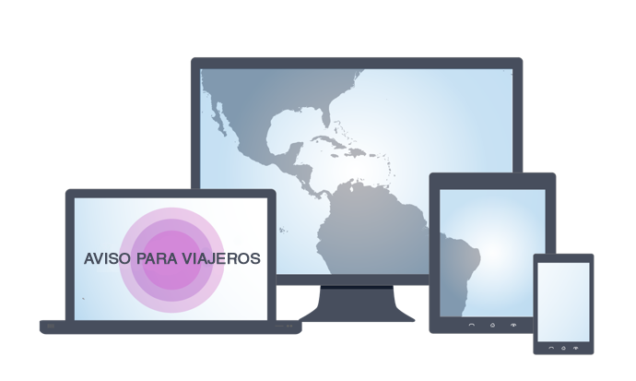
Infórmese antes de viajar
Consulte los últimos avisos para viajeros en: wwwnc.cdc.gov/travel/page/zika-travel-information

Slide 50
Qué están haciendo los CDC

Slide 51
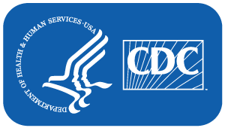
¿Qué están haciendo los CDC?
Activaron el Centro de Operaciones de Emergencia (EOC) en nivel 1
Alertar a los proveedores de atención médica y al público sobre el zika
Publicando directrices sobre viajes
Monitorear los casos de infecciones entre mujeres embarazadas para identificar las consecuencias a largo plazo de la infección congénita del zika
Colaborar con los expertos clínicos y las organizaciones para actualizar las directrices
Investigar sobre factores que podrían afectar los defectos de nacimiento en fetos y bebés, incluyendo el momento de la infección con zika durante el embarazo.
Mejorar los análisis de laboratorio para el zika y entregar pruebas de diagnóstico a los laboratorios de salud estatales, tribales, locales y territoriales.

Slide 52
Los CDC están trabajando junto a sus socios para
Monitorear y notificar los casos de zika.
Llevar a cabo estudios para obtener más información sobre la posible relación entre el zika y el Síndrome de Guillain-Barré.
Diseñar planes de acción para que los funcionarios locales y estatales de salud pública mejoren la preparación ante el zika.
Publicar y difundir directrices para las pruebas y el tratamiento de las personas con casos presuntos o confirmados de zika.
Trabajar junto con sus socios para ampliar los conocimientos sobre el riesgo y la gama de defectos de nacimiento que derivan de la infección por el virus del Zika durante el embarazo y los riesgos de la transmisión sexual.

Slide 53
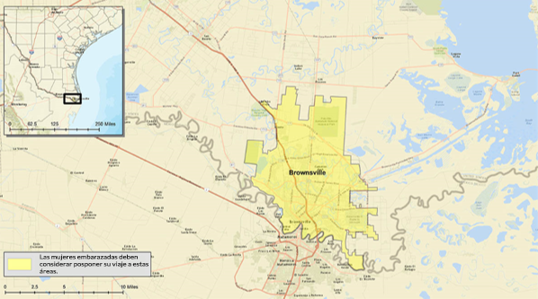
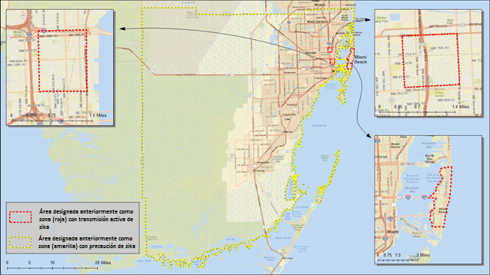
El zika en los Estados Unidos
Se identificaron casos de transmisión del virus del Zika por mosquitos en el Condado de Miami-Dade, Florida, y en Brownsville, Texas.
Las mujeres embarazadas deben considerar posponer su viaje a Brownsville, Texas (actualmente un área amarilla).
Los CDC eliminaron la designación de área amarilla para el condado de Miami-Dade el 2 de junio de 2017.
Brownsville, Texas
Condado de Miami-Dade, Florida
Notes:
Se informó transmisión local por mosquitos del virus del Zika en el territorio continental de los Estados Unidos
Los CDC tienen una guía (https://espanol.cdc.gov/zika/intheus/florida-update.html) para las personas que viven en el sur de Florida o viajan allí.
Los CDC tienen una guía (https://espanol.cdc.gov/zika/intheus/texas-update.html) para las personas que viven en Brownsville, Texas o viajan allí.

Slide 54
Para obtener más información, contacte a los CDC en 1-800-CDC-INFO (232-4636) TTY: 1-888-232-6348 www.cdc.gov Los resultados y conclusiones de este informe pertenecen a los autores y no representan necesariamente la posición oficial de los Centros para el Control y la Prevención de Enfermedades.
Versión accesible, disponible en idioma inglés: http://www.cdc.gov/zika/comm-resources/zika101slides.pptx

